Slide 1
Вірусні хвороби
Виконала: учениця 10-А класу Збаранська Софія
Учитель: Бичко Діана Іванівна

Slide 2
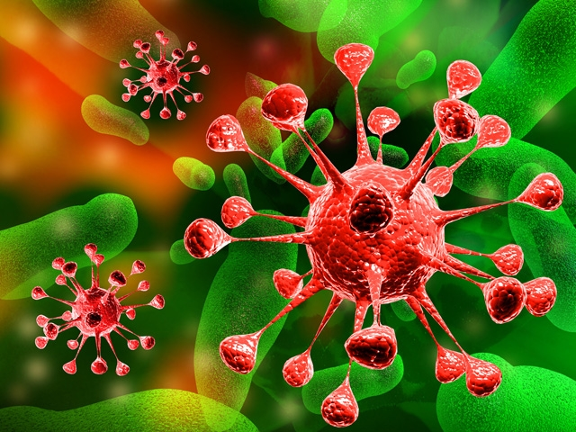
Вірусні захворювання
- це захворювання людини, що виникають у зв'язку з проникненням вірусів в клітини людського організму і їх розвитком у них. Віруси являють собою дрібні форми життя, що складаються з молекули нуклеїнової кислоти, носія генетичної інформації, оточений захисною оболонкою з білків. Вірус розмножується, живлячись вмістом клітини, в результаті чого клітина руйнується і гине.

Slide 3
ВІЛ-інфекція
Початок захворювання на ВІЛ-інфекцію, як правило, безсимптомний, хоча в окремих хворих може розвиватись хвороба з гарячкою. Висипи спостерігаються протягом 2-З тижнів від початку зараження. Проте у переважної більшості симптоми відсутні.
Після інкубаційного періоду від 1 до 10 років приблизно у 80 відсотків ВІЛ-інфікованих розвиваються наступні симптоми: ускладнення хвороб, викликаних умовно-патогенними мікроорганізмами, втрата ваги, діарея, гарячка, ушкодження мозку. Ушкодження нервової системи має характер інфекційного або пухлинного процесу.
Діагноз ВІЛ-інфекції потверджується виявленням сироваткових антитіл до вірусу.

Slide 4
Кір
Кір спричинюється параміксовірусом, який розповсюджується крапельним шляхом. Більшість людей хворіє на кір у дитинстві. Кір — дуже тяжка, з великою кількістю смертельних наслідків хвороба, поширена у багатьох тропічних країнах. Інкубаційний період триває близько 10 діб до початку катарального запалення.
Початок кору багато чим схожий на звичайну застуду. У хворого гарячковий стан з катаральним ринітом, чханням, почервонінням кон'юнктиви і сльозотечею. На другий день, як правило, з'являється кашель. На цій стадії діагноза кору може бути встановленою за наявністю кірного висипу на слизовій оболонці щік та язика. Цей висип має вигляд малих білих плям, оточених вузькою зоною запалення. На 3-4 добу хвороби висип на слизовій оболонці щік і язика зника. Нездужання і гарячка минають у міру того, як зникає висип.
Хворого слід, якщо можливо, ізолювати і заборонити йому відвідувати школу протягом 10 днів від з'яви висипу. У більшості хворих, незважаючи на високу температуру, ускладнень не буває. Антибіотики слід призначати тільки при визначених бактерійних ускладненнях.

Slide 5
Кірна краснуха
Кірна краснуха спричинюється тогавірусами, що розповсюджуються крапельним шляхом. Хвороба має тенденцію уражати старших дітей — підлітків та юнаків — і розповсюджується повільніше за кір. Інкубаційний період триває, як правило, 18 діб. У дітей хвороба протікає легко. У дорослих може протікати важче, але короткотривале і без тяжких наслідків.
Симптоми проявляються увигляді жовтуватих цяток, які з'являються спочатку за вухами і на лобі. Такий висип поширюється швидко, спершу на тулуб, а потім на кінцівки. Характерне незначне збільшення потиличних лімфатичних вузлів. У юнаків і дорослих початок хвороби може бути гострим із гарячкою і загальними болями, але навіть тоді хвороба триває тільки 2 чи 3 доби. Лікування не потрібне.

Slide 6
Свинка
Свинка спричинюється парамікровірусом, який передається крапельним шляхом і уражує переважно дітей шкільного віку та юнаків. У 30-40 відсотків хворих буває безсимптомна форма інфекції. Інкубаційний період триває близько 18 діб.
Симптоми: погане самопочуття, гарячка, біль поблизу куточків щелепи супроводжуються слабким набряком однієї чи обох привушних залоз. Часто набряк цих залоз — це перша ознака захворювання. Підщелепні слинні залози також можуть набрякати. Набряк цих залоз минає через кілька днів, після чого можуть набрякати раніше неуражені залози.
Дуже важливе дотримання гігієни ротової порожнини, особливо коли у роті сухо через нестачу слини. Після послаблення симптомів необхідності в терапії немає.

Slide 7
Вітряна віспа
Захворювання спричинюється вірусом вітряної віспи — зостер, який розповсюджується крапельно з верхніх дихальних шляхів. Захворювання може супроводжуватись везикульозним варіцелярним висипом. Вітряна віспа уражує переважно дітей віком до 10 років. Більшість дітей переносить цю хворобу добре, але у дорослих може розвинутись тяжка форма хвороби. У хворих на лейкемію хвороба може бути дуже тяжкою або навіть смертельною. Інкубаційний період триває 14-21 добу.
Першою ознакою цієї хвороби часто є висип. Іноді на другий день хвороби перед з'явою характерного висипу на тулубі виникають ураження на піднебінні. Після цього в патологічний процес втягуються обличчя і, нарешті, кінцівки.

